Slide 1



Youtube research
Adi Levi
Tal Blau

Slide 2

מה זה Youtube?
אתר אינטרנט כלל עולמי לאחסון ושיתוף סרטוני וידאו.
תכונות האתר:
העלאת סרטוני וידאו ומוזיקה ("קליפים") לאתר.
צפייה ושיתוף של סרטוני וידאו.
כתיבת ופרסום תגובות והערות אודות סרטוני הווידאו שבאתר.
דיווח אודות סרטונים או תגובות בעלות תוכן בלתי הולם.
הרשמה לערוצים שונים באתר.
דירוג סרטונים בשיטת "אהבתי" “Like” ו"לא אהבתי" “Dislike”.

Slide 3
Trending YouTube Video Statistics
הDataset בנוי מתיעוד יומי של הסרטונים שהועלו באתר YouTube.
התיעוד מובנה ממדינות ארה"ב, בריטניה, רוסיה, צרפת, גרמניה, קנדה, מקסיקו, צפון קוריאה, יפן והודו.
עבור כל סרטון מצורף תכונותיו: כותרת, מועד העלאה, כמות צפיות וכמות האנשים שסימנו like וכו'.

Slide 4
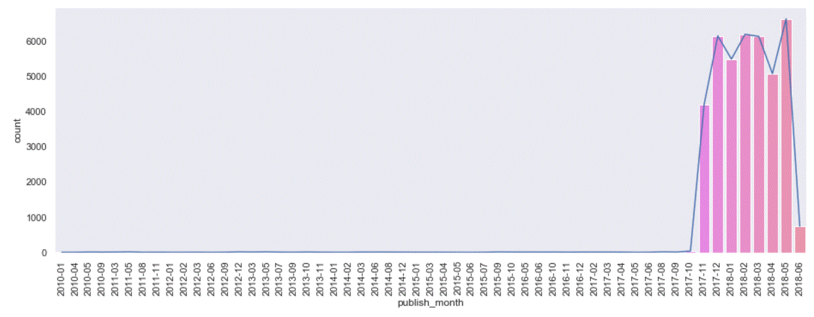
מספר הסרטונים שהועלו בחלוף הזמן

Slide 5
הבדלים של פעילות באתר בין מדינות
המדינות שהועלו יור סרטונים בקטגוריה
האם מדינה מסוימת נותנת יותר לייקים יותר מגיבה

Slide 6
כותרות או תיוגים הפופולריים ביותר
אנו נרצה להשיג יותר מדיע על עניין האנשים מאשר הקטגוריה, לכן נבחר להעמיק בתוכן של הכותרות או התיוגים של הסרטונים.
הסרנו את הstopwords
להלן ההיסטוגרמה של 20 המילים הפופולריות ביותר:
להלן תמונה(:
וwordcloud
Notes:
we can se that the 20 most common words are:
trailers- meaning that in those years we can see that many movies and tv shows realsed there trailers in youtube.
years 2018 and 2017- those are the years this data is concerns with. we can see that the year 2018 is mentioned more in the titles that 2017,so we can suggest that there were more topics related to the year 2018 or more videos published in our data from the year 2018.
makeup- we can see that are many makeup related videos in this data.
offical- we can infer that there are many covers to the videos that are trending and they are trending as well because you wouldnt write its the oficial video if its the only one out there or its the first one that pops in search.
music- there are less music related videos than subject related videos eventhogh pepole are used to the idea that youtube is a music website.
new- means that are new videos of the same topic. meaning there are many fllow up videos.
make- there are many topics on youtube on how to make something by yourself.
game- there many videos of gamers on the game they are playing.
star/show/live- celebrity and news related topics. and more.. from those topics we can suggest to companies how to advertise themselves:
in which category of videos to publish
if there are many follow up videos so they can consistently advertise there product
if there could be a simillar videos to this specific video. and more...

Slide 7
מבחן השערות

Slide 8
מחקר על מספר הצפיות
נראה את גרף הקשר בין הצפיות ללייקים
גרף הקשר בין הצפיות למספר התגובות

Slide 9
חיזוי למספר הצפיות בהינתן תכונות אלו?

Slide 10
אבל! מסתבר שאין דבר כזה פרסום שלילי
נראה את הקשר בין הדיסלייק לצפיות!
ואז את השיפור בתוצאות בהכנסה שלו למסווג

